Slide 1



SYMPEEDDA III (TABLIGBO,06-10 NOV 2023)-TOGO
EVALUATION DE LA TOXICITE DE Rauvolfia vomitoria Afzel.
Présenté par : DOUMONGUE Tibanguebé
Directeur de thèse: Pr. TCHACONDO Tchadjobo

Slide 2
Plan
Introduction
Objectif
Cadre d’étude
Résultats
Matériel et Méthodes
Conclusion

Slide 3
INTRODUCTION

Slide 4
Introduction (1/2)
Les plantes médicinales constituent un patrimoine précieux pour l’humanité et plus particulièrement pour la majorité des communautés démunies des pays en développement , qui en dépendent pour assurer leurs soins de santé primaires et leurs subsistances ( Salhi et al., 2010).
Si les effets pharmacologiques de nombreuses plantes ont été prouvés dans divers laboratoires, leur toxicité est généralement peu étudiée .
Par conséquent, l’évaluation de la toxicité des préparations à base de plantes est importante pour déterminer l’innocuité de ces remèdes .

Slide 5
Introduction (2/2)
Rauvolfia vomitoria Afzel. est un arbuste de la famille des Apocynacées qu'on trouve en Afrique subsaharienne, dans les régions tropicales et subtropicales, les organes de cette plante sont utilisés dans la phytothérapie en Afrique.
Les racines infusées, macérées ou en décoction sont utilisées en médecine traditionnelle pour le traitement des morsures de serpent, de la diarrhée, des rhumatismes, de la jaunisse, des maladies vénériennes, de l'hypertension, du diabète et même des maladies mentales( OOAS, 2013).

Slide 6
Objectif
Le but de ce travail est d’évaluer la toxicité aiguë et subaiguë des extraits hydroéthanoliques des feuilles et racines de Rauvolfia vomitoria Afzel. chez le rat.

Slide 7
CADRE D’ÉTUDE

Slide 8
Cadre d’étude
Cadre scientifique
LaSBASE
Laboratoire de Biochimie appliquée à la Nutrition
CERSA

Slide 9
MATÉRIEL ET MÉTHODES

Slide 10
MATÉRIEL ET MÉTHODES (1/7)
Appareillage et verrerie: Lyophilisateur, Evaporateur rotatif, Congélateurs, Balances ,Verreries .
Réactifs et Consommables: Papier Wattman, cotons absorbants, l’Ethanol 70°,eau phy , eau distillée.
Matériel animal : Rats de race Sprague dawley (poids: 160-190 g)
Matériel Végétal : feuilles et racines de Rauvolfia vomitoria

Slide 11
MATÉRIEL ET MÉTHODES (2/7)
    Extraction
Récolte, séchage, pulvérisation
200g+4l (éthanol 70%+ eau 30%)
72h
Filtration, Évaporation, Lyophilisation
Stockage du lyophilisa

Slide 12
MATÉRIEL ET MÉTHODES (3/7)
Evaluation de la toxicité : Toxicité aiguë
Recommandations de la ligne directrice 423 de l’OCDE (2001).
3 lots de trois rats ont été utilisés. 06 animaux (3 femelles et 3 mâles) par lot.
Les extraits ont été administrés en une dose unique par voie orale
 | Lot 1 | Lot 2 | Lot 3
Extraits/Doses | Extrait 1: 5000mg/kg de poids corporel | Extrait 2: 5000mg/kg de poids corporel | Eau physiologique(NaCl 09 %)
Extrait 1: EHER Extrait 1: EHEF

Slide 13
MATÉRIEL ET MÉTHODES (4/7)
Evaluation de la toxicité : Toxicité Subaiguë
Recommandations de la ligne directrice 407 de l’OCDE (OCED,2008).
 | Lot 1 | Lot 2 | Lot 3
Extraits/Doses | EHER 1000 mg/Kg de poids corporel | EHEF 1000 mg/Kg de poids corporel | Eau Physiologique(NaCl 09 %)
Les extraits ont été administrés quotidiennement par voie orale pendant une période de 28 jours.

Slide 14
MATÉRIEL ET MÉTHODES (5/7)
Evaluation de la toxicité : Toxicité Subaiguë
1lot de 10 animaux (5 femelles et 5 mâles) a été utilisé pour chaque dose d’extrait et, 1lot témoins.
D’après les données existantes, aucun effet n’est attendu à la dose de 1000 mg/kg de poids corporel, un essai limite a donc été réalisé.

Slide 15
MATÉRIEL ET MÉTHODES (6/7)
Evaluation de la toxicité : Toxicité Subaiguë
Evaluation du poids corporel par semaine
Hématologie : Hémogramme complet
Biochimie: Urée , Créatinine ,Glycémie, GOT ,GPT , Cholestérol T, Triglycérides.
Pathologie: Autopsie générale et examen histopathologique complet

Slide 16
MATÉRIEL ET MÉTHODES (7/7)
Traitement des données
Collecte et traitement des données avec Excel 2013
Test de comparaison des moyenne avec le logiciel R : Test de Student avec niveau de confiance de 95%.

Slide 17
RESULTATS

Slide 18
RESULTATS (1/9)
Etude de la toxicité
Toxicité aiguë
DL₅₀ >5000 mg/kg PC
Les EHE = non toxique (OCDE, 2001).
Effet des extraits sur le poids corporel des rats

Slide 19
RESULTATS (2/9)
Etude de la toxicité
Toxicité subaiguë
Effet des extraits sur le poids corporel des rats

Slide 20
RESULTATS (3/9)
Etude de la toxicité
Toxicité subaiguë
 | EHEF | EHER | T
Foie | 4,7 g | 5,1g | 4,9g
Rein | 0,75g | 0,85g | 0,85g
Cerveau | 1,55g | 1,45g | 1,65g
Pas de différence significative
Poids des organes

Slide 21
RESULTATS (4/9)
Etude de la toxicité
Toxicité subaiguë
 | EHEF | EHER | T
GBx10³/µL | 14,32(±4,05) | 15,12(±2,13) | 10,42(±3,19)
Hb(g/dL) | 12,97(±0,99) | 13,68(±1,33) | 11,93(±1,93)
RBCx10⁶/µL | 6,67(±0,45) | 7,11(±0,38) | 6,55(±1,05)
HCT (%) | 35,31(±2,54) | 37,33(±2,88) | 32,68(±4,56)
PLTx10³/µL | 780,00(±187,07) | 487,50(±180,58) | 825,11(±213,34)
VGM(fl) | 52,97(±1,62) | 52,50(±1,89) | 50,09(±2,07)
Paramètres hématologiques

Slide 22
RESULTATS (5/9)
Etude de la toxicité
Toxicité subaiguë
Le bilan hématologique :
  Taux globules blancs (EHER) un renforcement du système immunitaire.
  Taux de plaquette (EHER) Suggérant la présence potentiel d’une substances hépatotoxiques dans l’EHER.
  VGM chez le lot traité aux EHEF augmentation isolée du VGM restent non significatives car elle n’est pas accompagné d’une anémie.

Slide 23
RESULTATS (6/9)
Etude de la toxicité
Toxicité subaiguë
 | EHEF | EHER | T
Urée (mg/l) | 0,45(±0,09) | 0,44(±0,07) | 0,36(±0,09)
Créat (mg/l) | 5,14(±0,64) | 5,25(±0,83) | 5,56(±1,42)
GOT(UI/L) | 272,43(±90,34) | 336,00(±79,39) | 336,22(±145,96)
GPT(UI/L) | 71,57(±24,13) | 63,25(±25,25) | 63,11(±18,89)
Chol T (g/L) | 0,79(±0,08) | 0,71(±0,11) | 0,67(±0,12)
TG(UI/L) | 0,67(±0,27) | 0,87(±0,33) | 0,76(±0,48)
Paramètres biochimiques

Slide 24
RESULTATS (7/9)
Etude de la toxicité
Toxicité subaiguë
A l’exploration des paramètres biochimiques on ne note aucune différence significative entre les moyennes au niveau des rats traités par rapport au lot témoin a un niveau de confiance de 95%.
Ceci signifie que les extraits n’ont eu aucun impactes sur les organes explorés.

Slide 25
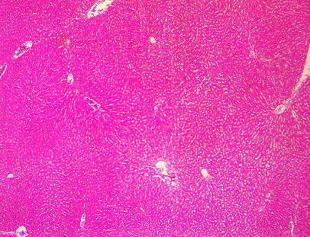
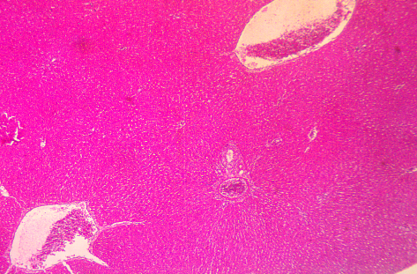
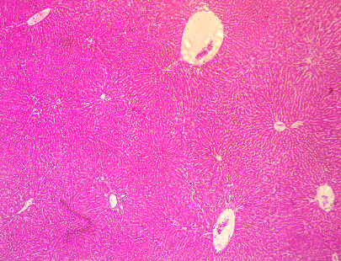
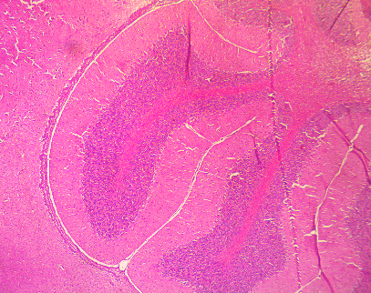
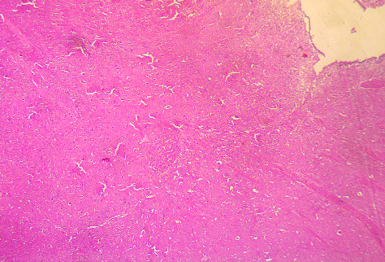
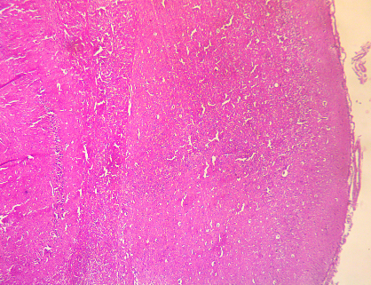
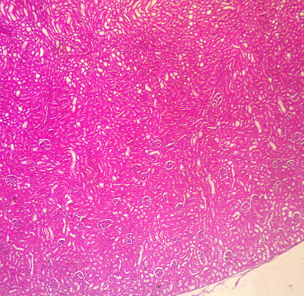
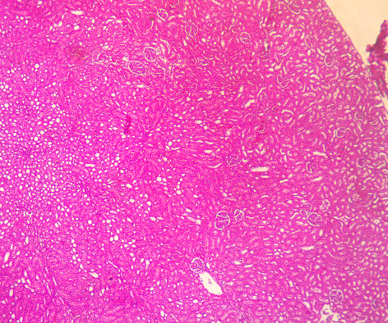
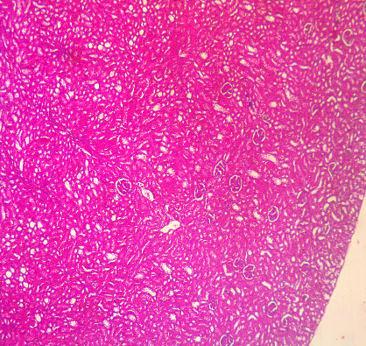
RESULTATS (8/9)
Etude de la toxicité
Toxicité subaiguë
Coupe Histologique du foie, du cerveau et des reins des rats
T= rat témoin
F= rat traité aux EHEF
R= rat traité aux EHER
A= foie
B= cerveau
C= rein
FA
RA
TA
FB
RB
TB
RC
TC
FC

Slide 26
RESULTATS (9/9)
Etude de la toxicité
Toxicité subaiguë
A l’étude histologique
Aucun signe de toxicité des extraits n’a été observé
on note quelques congestions au niveau des organes tant chez les rats traités que chez les rats témoins. Ces congestions elles sont dues probablement au sacrifice.

Slide 27
CONCLUSION

Slide 28
CONCLUSION
L’administration par voie orale des extraits hydroéthanoliques des racines et des feuilles de Rauvolfia vomitoria Afzel. n’a pas montré de signe de toxicité chez les rats a la dose de 5000 mg/Kg de poids corporel. L’étude de la toxicité subaiguë chez les rats n’a pas montré de toxicité de l’extrait Hydroéthanolique des feuilles et des racines a la dose de 1000 mg/Kg de poids corporel.
Perspective : évaluer le potentiel pharmacologique de cette plante

Slide 29


